Slide 1

Java Algorithm
20241519 조예성

Slide 2
시작하기 전에..
클래스란?
함수(메소드)의 묶음(객체)의 설계도
왜 사용하는가?
같은 함수(메소드) 2개 이상을 동시에 사용하고 싶을 때 코드 중복 최소화 하여 사용하게 만들어 줌
인터페이스란?
클래스 생성시 필요한 기능을 명시해두는 기능명세서
구체적인 기능은 클래스에서 완성
필수 X

Slide 3
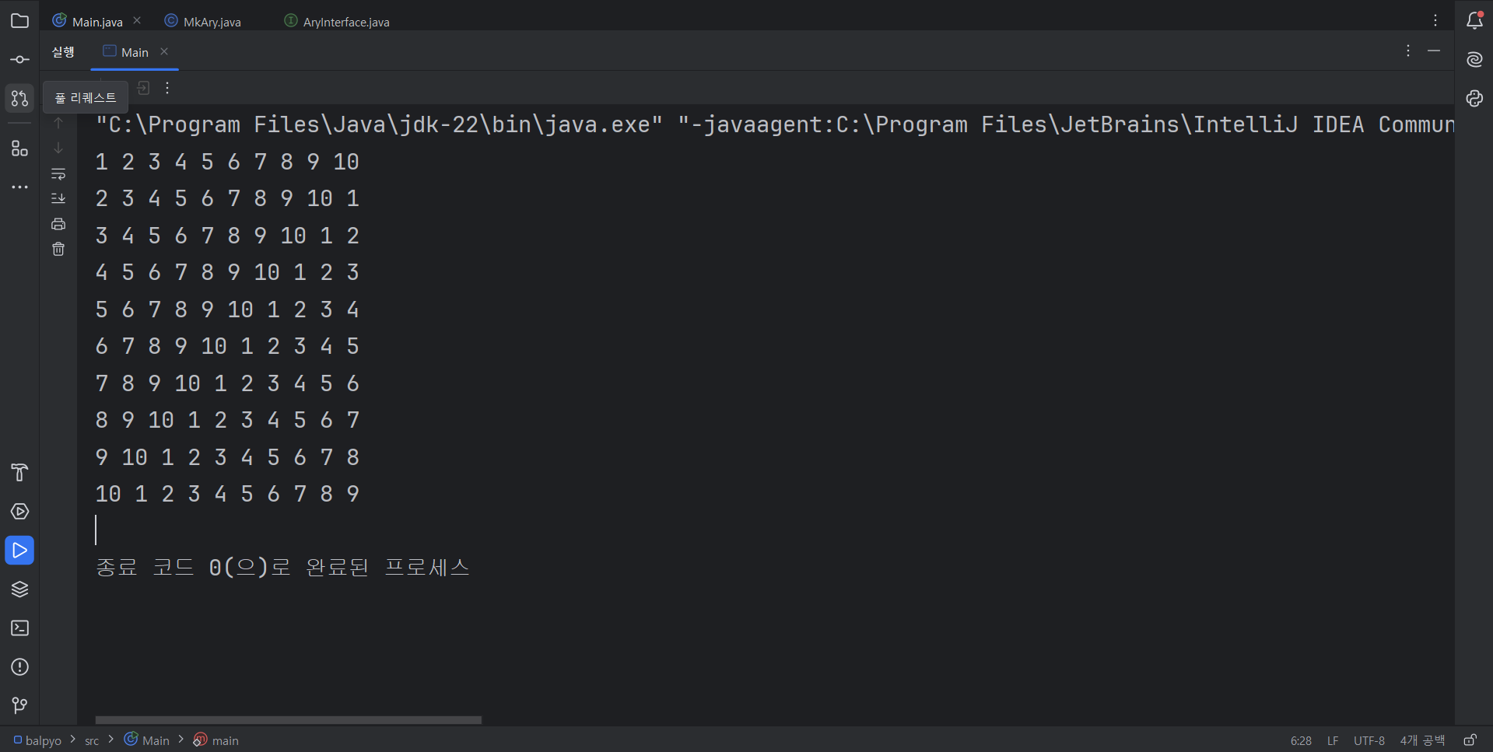
실행 결과

Slide 4
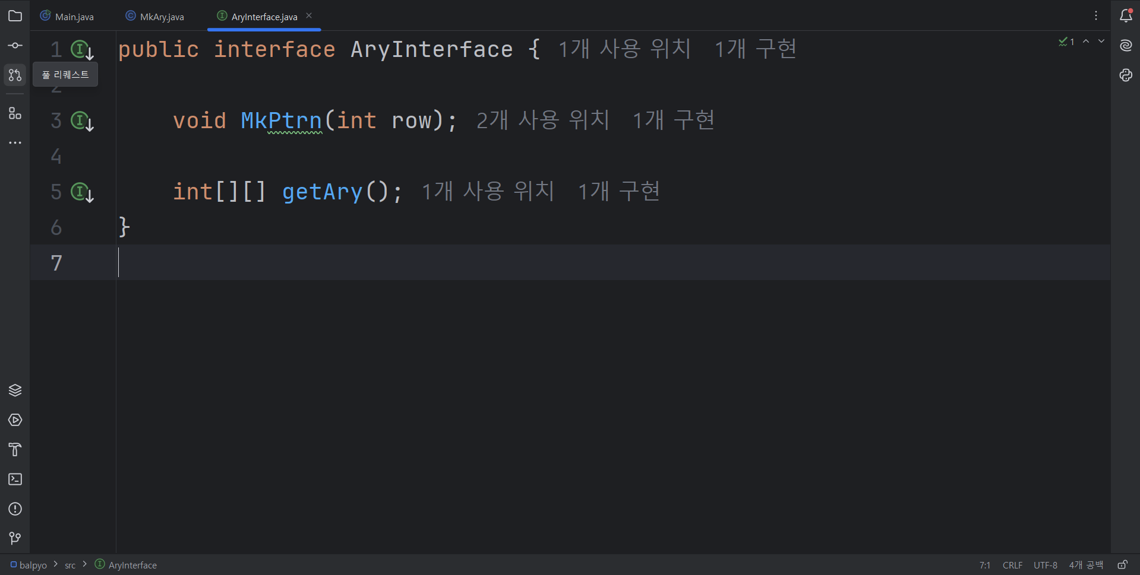
인터페이스 작성
이 인터페이스를 사용하는 클래스는 무조건 두 기능(메소드)은 가져야 한다.

Slide 5
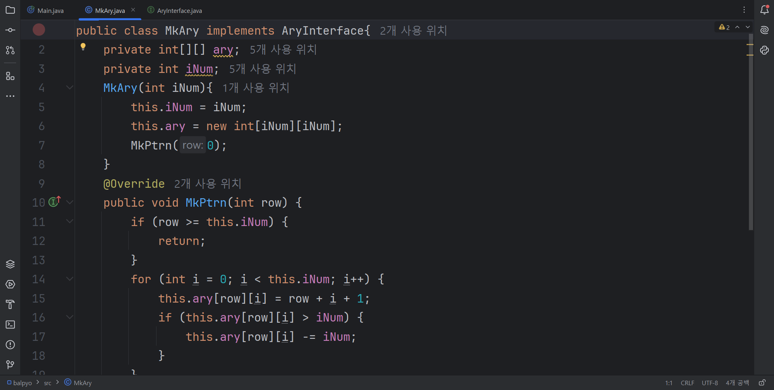
클래스 작성
MkAry 클래스를 AryInterface를 적용하여 생성
정수형 2차원 배열 ary 생성
숫자 값을 저장할 정수형 iNum 생성
MkAry 생성자 작성
넘겨 받은 숫자를 객체의 iNum 에 저장
넘겨 받은 숫자로 2차원 배열 크기 지정
MkPtrn 메소드 호출
AryInterface에서 상속받아 MkPtrn 메소드 제작

Slide 6
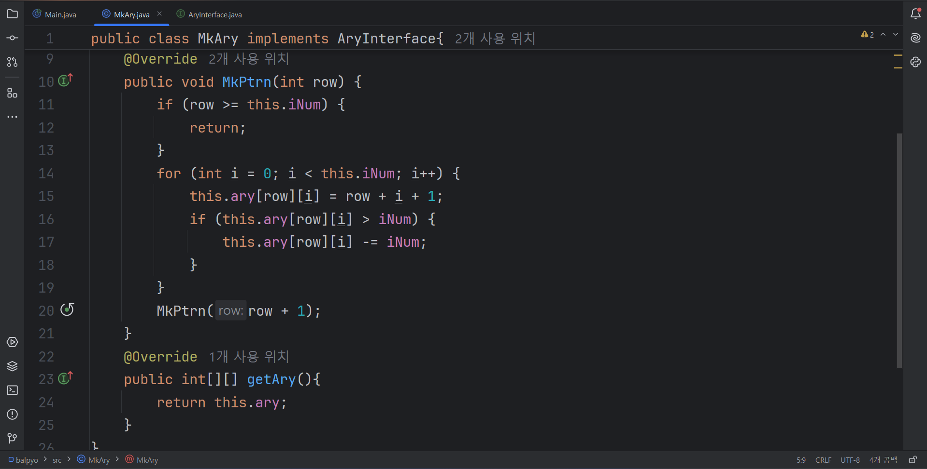
메소드 작성
함수의 첫 호출은 생성자에서 함, 시작 매개변수 row의 값은 0
0+0+1 = 1
0+1+1 = 2
0+2+1 = 3
…
0+9+1 = 10
9+0+1 = 10
9+1+1 = 11
9+2+1 = 12
…
9+9+1 = 19
재귀 함수 탈출을 위한 조건
0부터 iNum까지 i를 1씩 증가하며 반복
재귀 함수
[0][0], [0][1], [0][2] … [0][9]
※ 자기가 자기 자신을 호출하는 함수
1+0+1 = 2
1+1+1 = 3
1+2+1 = 4
…
1+9+1 = 11
[1][0], [1][1], [1][2] … [1][9]
해당 위치의 숫자가 입력한 숫자보다 크다면 입력한 숫자를 빼기
[2][0], [2][1], [2][2] … [2][9]
…
Ex) 11-10 = 1
[9][0], [9][1], [9][2] … [9][9]
2+0+1 = 3
2+1+1 = 4
2+2+1 = 5
…
2+9+1 = 12
Main에서 요청하면 생성된 배열을 반환하는 메소드

Slide 7
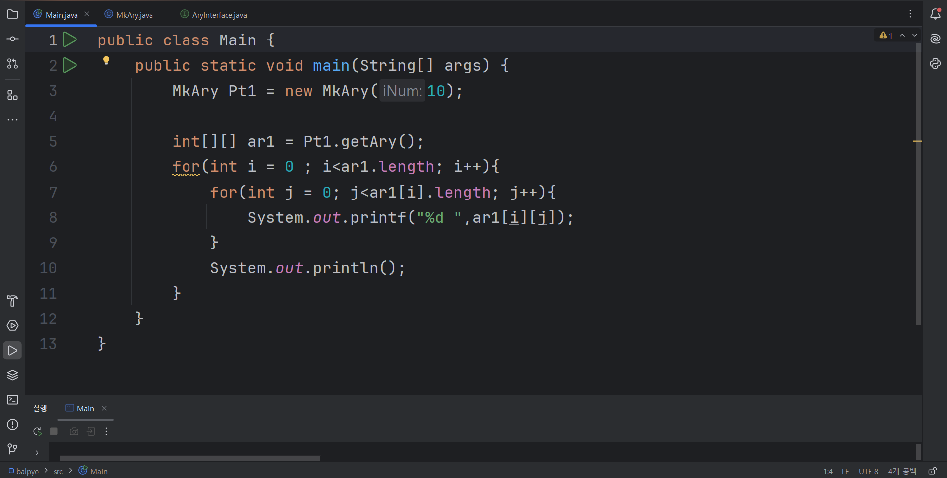
실행 코드 작성
Pt1이라는 이름으로 MkAry객체 생성
만들어진 배열을 가져와 ar1에 저장
배열의 길이로 이중 for문을 실행시켜
printf로 출력

Slide 8
실행 결과

